Slide 1
Развитие творческих способностей у детей дошкольного возраста через использование нетрадиционных техник рисования

Slide 2
Лето прекрасная пора и любимое время года беззаботного детства. Вокруг множество красок, разнообразие звуков. И столько вокруг удивительного и неизведанного. Всё хочется рассмотреть поближе, а ещё лучше потрогать руками! В летний период в детском саду увеличивается время прогулок и дети имеют возможность наблюдать за изменениями в природе (распускаются листья, расцветают цветы, растёт и зеленеет трава, солнце светит ярко и греет, идёт дождь…) Летом у детей больше возможности фантазировать и мечтать и воплощать свои идеи на бумаге. Как говорил В. А. Сухомлинский: “Истоки способностей и дарования детей на кончиках пальцев. От пальцев, образно говоря, идут тончайшие нити-ручейки, которые питает источник творческой мысли. Дети с самого раннего возраста пытаются отразить свои впечатления об окружающем мире в своём изобразительном творчестве. Рисование нетрадиционными способами, увлекательная, завораживающая деятельность, которая удивляет и восхищает детей. Важную роль в развитии ребёнка играет развивающая среда. Поэтому при организации предметно - развивающей среды надо учитывать, чтобы содержание носило развивающий характер, и было направлено на развитие творчества каждого ребёнка в соответствии с его индивидуальными возможностями, доступным и соответствующим возрастным особенностям детей. Сколько дома ненужных интересных вещей (зубная щётка, расчески, поролон, пробки, пенопласт, катушка ниток, прищепки и.т.д). Вышли погулять, присмотритесь - сколько тут интересного: палочки, шишки, листочки, камушки, семена растений, пух одуванчика, тополя. Всеми этими предметами обогатили уголок продуктивной деятельности. Необычные материалы и оригинальные техники привлекают детей тем, что здесь не присутствует слово «Нельзя» можно рисовать, чем хочешь и как хочешь и даже можно придумать свою необычную технику. Дети ощущают незабываемые, положительные эмоции, а по эмоциям можно судить о настроении ребёнка, о том, что его радует, что его огорчает. Совместная деятельность превращается в созидательный творческий процесс педагога и детей при помощи разнообразного изобразительного материала, который проходит те же стадии, что и творческий процесс художника. У детей формируется устойчивый интерес к изобразительной деятельности. Существует много техник нетрадиционного рисования, их необычность состоит в том, что они позволяют детям быстро достичь желаемого результата. Например, какому ребёнку будет неинтересно рисовать пальчиками, делать рисунок собственной ладошкой, ставить на бумаге кляксы и получать забавный рисунок.

Slide 3
Изобразительная деятельность с применением нетрадиционных материалов и техник способствует развитию у ребёнка: 1. Мелкой моторики рук и тактильного восприятия; 2. Пространственной ориентировки на листе бумаги, глазомера и зрительного восприятия; 3. Внимания и усидчивости; 4. Мышления; 5. Изобразительных навыков и умений, наблюдательности, эстетического восприятия, эмоциональной отзывчивости; 6. Кроме того, в процессе этой деятельности у дошкольника формируются навыки контроля и самоконтроля.

Slide 4
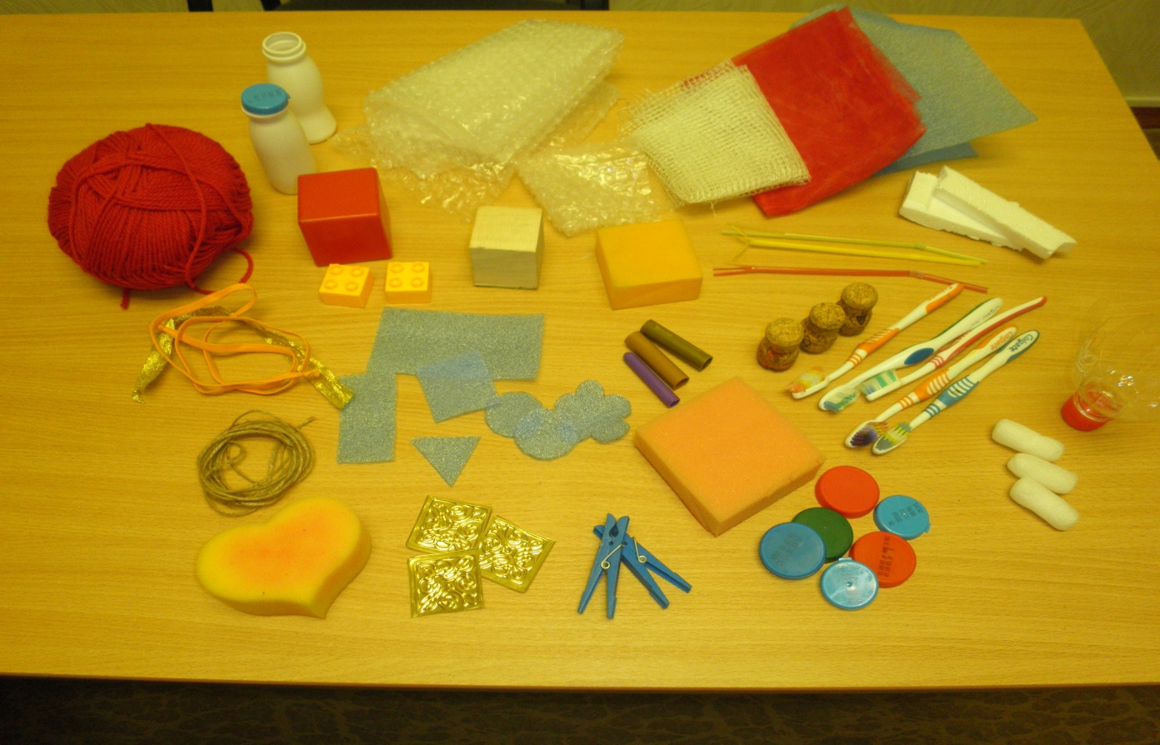
Этап первый: изготовление печаток Понадобится вот такой бросовый материал : катушки из-под скотча, строительные кубики, пенопласт, пластиковые бутылочки, баночки из-под йогурта, колпачки от фломастеров, упаковочная плёнка, зубные щётки, губки, сетка упаковочная, нитки шерстяные или шпагат, прищепки, тампоны поролоновые и т.д.

Slide 5
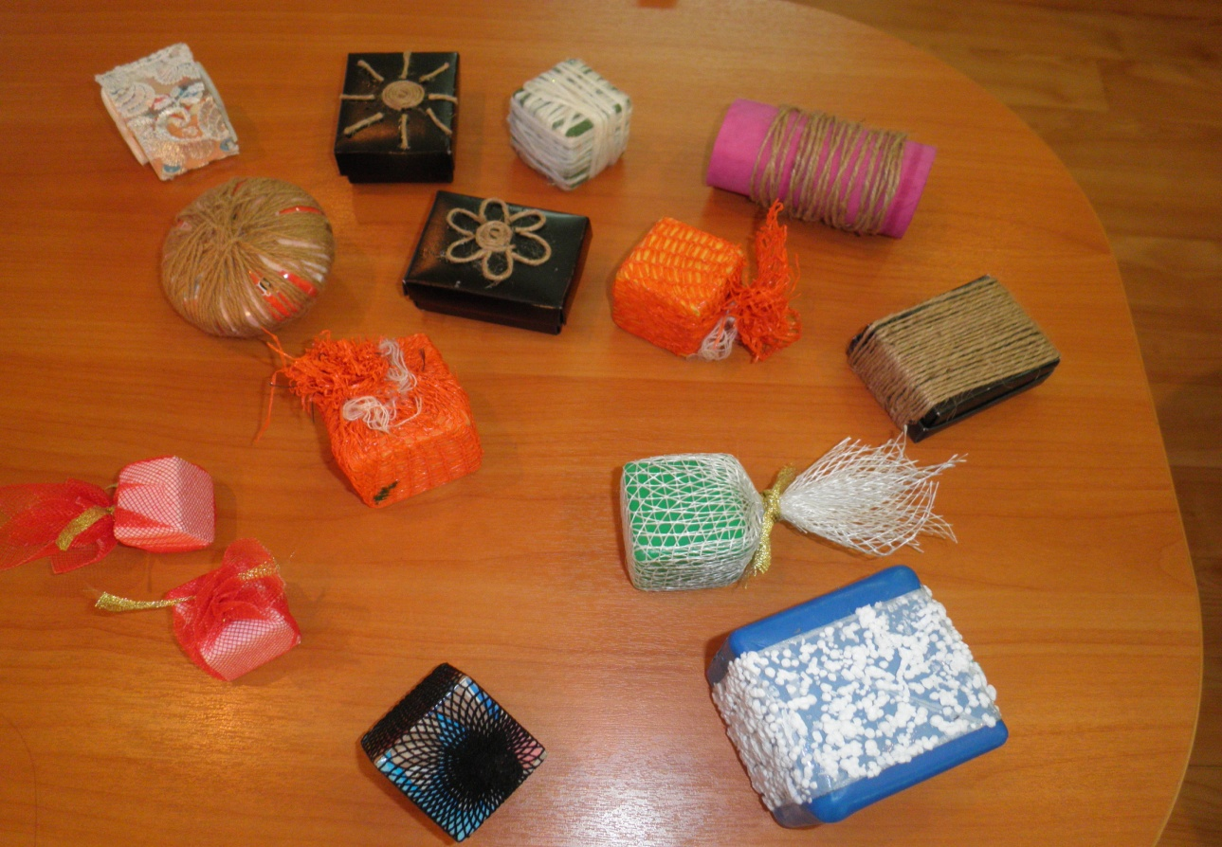
Для изготовления вот таких печаток мне понадобились пустые коробочки которые я обклеила самоклеющейся бумагой, и создала рисунок из ниток с использованием клея. ( можно взять шерстяную или шпагат) Также можно использовать катушку из под туалетной бумаги, предварительно покрасить гуашью и намотать шпагат. Подойдут кубики от старого конструктора, на них можно наклеить двусторонний скотч и приклеить раскрошенный пенопласт. Очень красивый рисунок получается, если кубик завернуть в упаковочную сетку или чулок в сеточку.

Slide 6
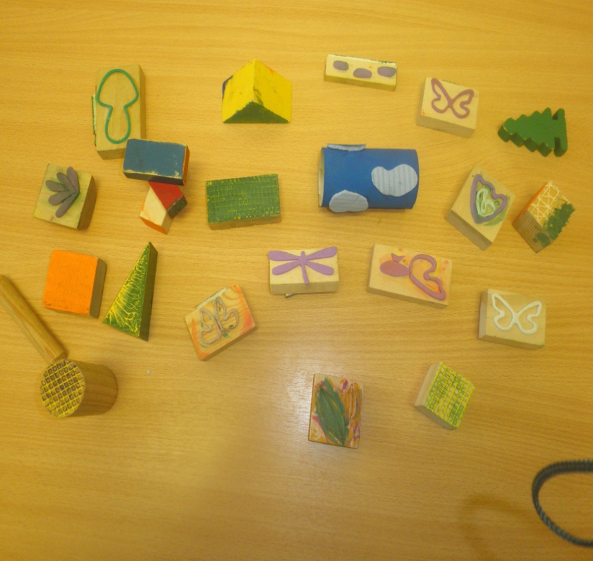
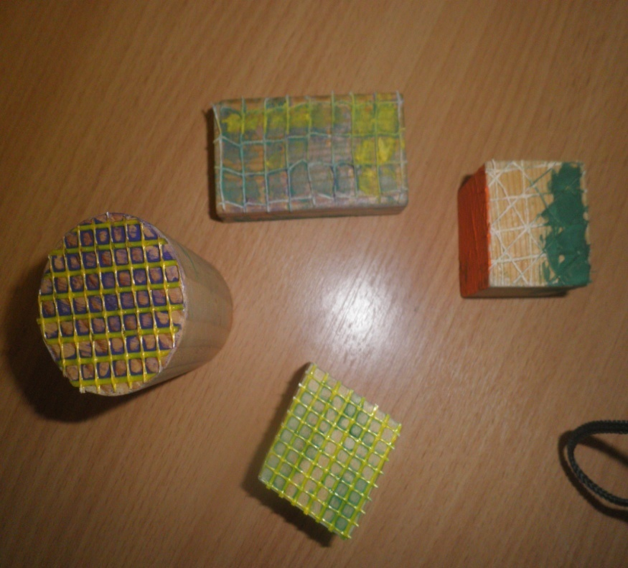
Для изготовления геометрических и предметных печаток нам понадобится: строительные деревянные кубики резинка, сетка наклейки (стрекозы, бабочки, цветы). Предметные печатки это изображение цветов, птиц, животных. Геометрические печатки используются в форме круга, квадрата, овала, прямоугольника.

Slide 7
Этап второй Примерное планирование образовательной деятельности в летний период, с детьми дошкольного возраста используя нетрадиционную технику изобразительной деятельности. 1неделя «Солнце» Солнечные лучики Здравствуй солнышко Солнышко лучистое Формировать умение детей изображать солнечные лучики (солнце) используя пластиковую бутылку, трубочки для коктейля, строительный кубик с наклейными фигурками, сетку, мочалку . 2неделя «Зачем нужен дождь» Дождик, дождик кап,кап,кап Летний дождик Дождик, дождик веселей Формировать умение детей изображать капли дождя используя пенопласт на катушке, тычки, нитки на строительных кубиках. 3неделя «Лес» В гости к мишке Мы в лесок гулять пойдём Лесные жители Формировать умение детей рисовать животных используя сетку, печатки из поролона, ниток, печатки животных из резинок.

Slide 8
4неделя «Фрукты, овощи» Ягодка Вкусное лукошко Сад, сад огород Формировать умение детей изображать ягоды и фрукты используя геометрические фигуры разного размера и формы, сетку, печатки с резинкой. 5 5неделя «Насекомые» В гостях у сороконожки Жучки –паучки на листочках В мире насекомых Формировать умение детей изображать насекомых используя пробки от бутылок, кубик сетку, веревку, губку, ватный тампон. 6неделя «Птицы» Птичка невеличка Вот какие птички Мир птиц Формировать умение детей изображать птиц используя печатки с резинкой, геометрические фигуры, поролон. 7неделя «Важность воды» Водичка, водичка Ручейки бегут, журчат Подводный мир Формировать умение детей изображать воду, используя катушку скотч, клейкую ленту на кубике, сетку, печатки рыбок из поролона.

Slide 9
8неделя «Цветы, травы» Цветочки Соберём букетик Цветущий сад Формировать умение детей изображать цветы используя сетку, дно пластиковой бутылки, трубочки для коктейля. 9неделя «Грибы» Мы в лесок пойдем, мы грибок найдем Грибок- боровичёк полезай в кузовок Формировать умение детей изображать грибочки используя печатки с резинкой, ниткой, пуговицей. 10неделя «Лес» Вот какие листочки у нас в лесочке Лесные чудеса На лесной опушке Формировать умение детей изображать деревья, елочки, лес используя геометрические фигуры, сетку, печатки из пенопласта, резинки, тычки. 11неделя «Урожай» Подарки лета Что выросло на грядке Собираем урожай Формировать умение детей изображать фрукты овощи используя, геометрические фигуры разного размера и формы, поролон. 12неделя «Лето красное пора» До свидания лето! Скажем лету до свидания Формировать умение детей изображать предметное и сюжетное изображение используя пластиковую бутылку, сетку, различные геометрические фигуры и.т.д.

Slide 10
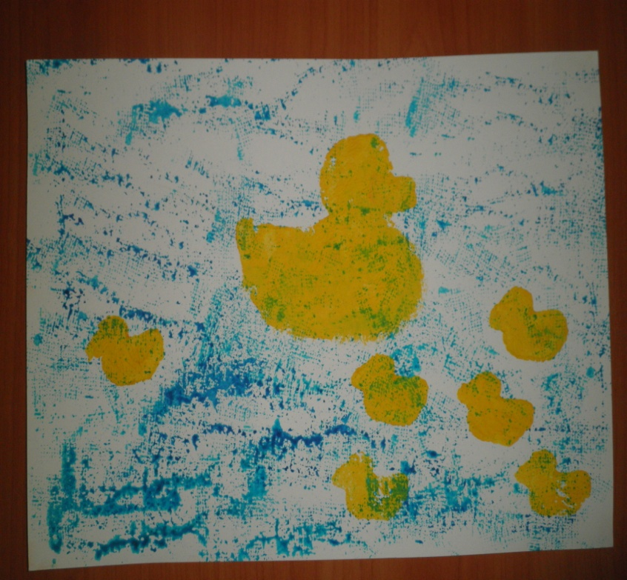
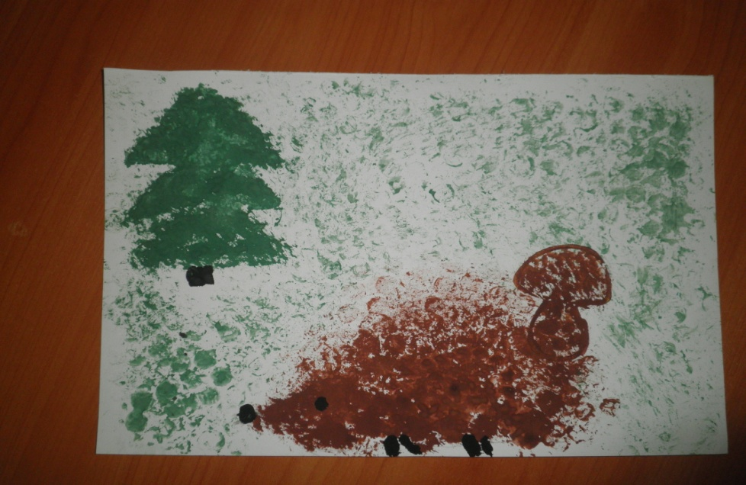
Наше творчество с использованием печаток
«Уточки»
« Лесные жители»
Рисунок выполнен с помощью поролоновых печаток.
Советую сделать из поролона самые разные маленькие
геометрические фигурки, а затем прикрепить их тонкой
проволокой к палочке или карандашу (не заточенному).
Теперь его можно обмакнуть в краску и методом штампов нарисовать ёлочку.
Ёжик нарисован печаткой – кубиком в упаковочной плёнке.
Здесь тоже используются поролоновые штампы.
Рисуется на поролоне контур уточки и утят, затем
Вырезается и приклеивается пустой баночке из под питьевого йогурта

